Slide 1

9-Realms MMORPG
게임공학과 2022182002 강지호

Slide 2
목차
01
파티 시스템
02
무기 별 차이 및 강화 시스템
03
보스전

Slide 3
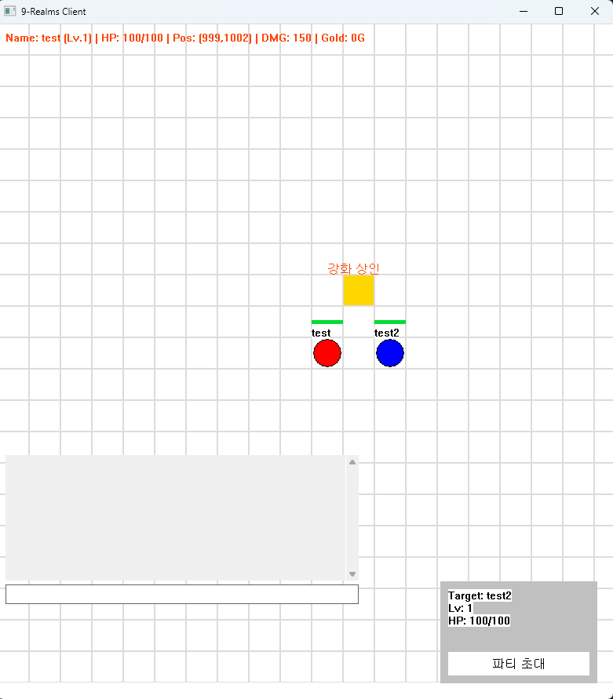
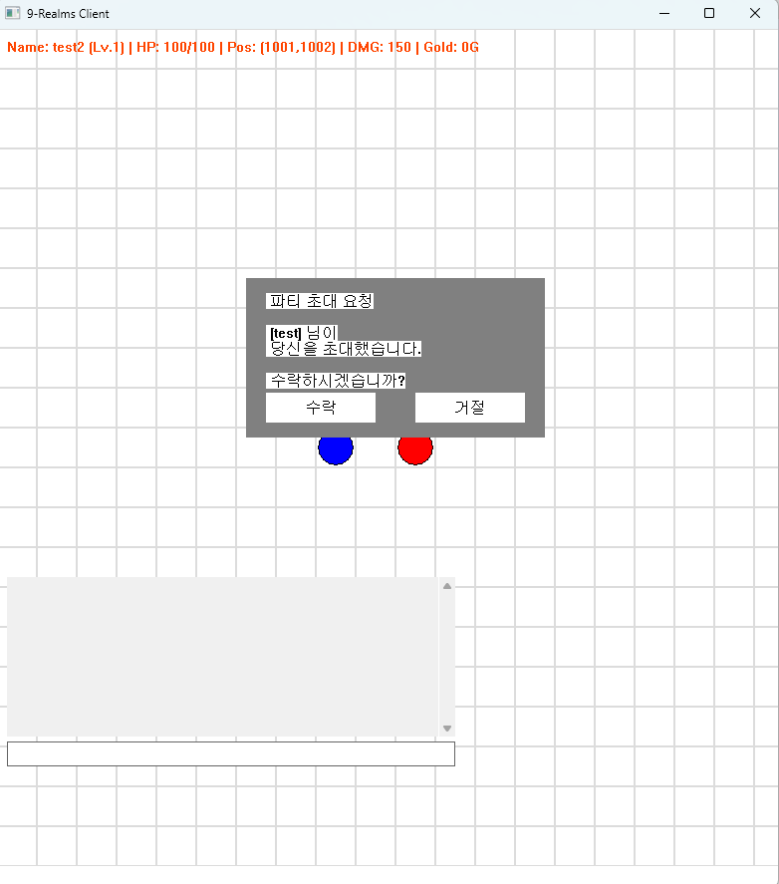
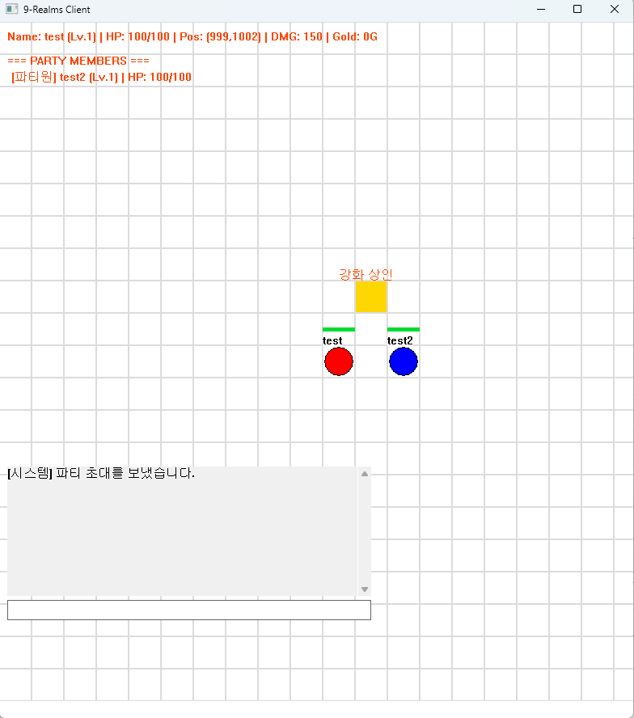
파티 시스템

Slide 4
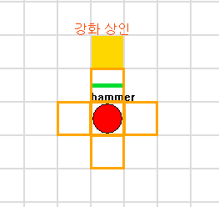
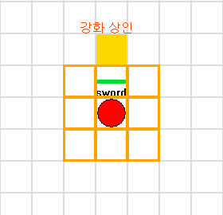
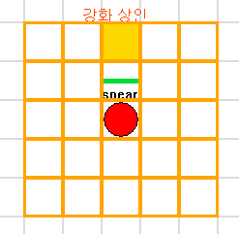
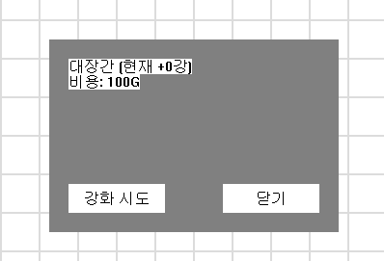
무기 별 차이 및 강화 시스템

Slide 5
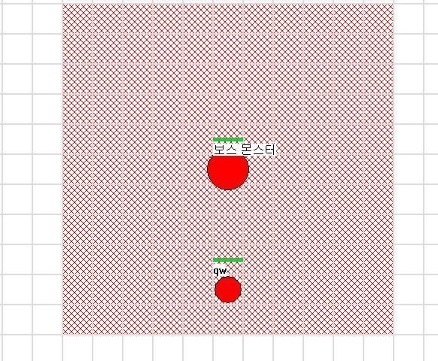
보스전

Slide 6
감사합니다
게임공학과 2022182002 강지호

